Slide 1
SỞ GIÁO DỤC VÀ ĐÀO TẠO KON TUM
TRƯỜNG THPT TRẦN QUỐC TUẤN
HỘI THẢO
NÂNG CAO CHẤT LƯỢNG DẠY HỌC MÔN NGỮ VĂN LỚP 10 CHƯƠNG TRÌNH GDPT 2018
Báo cáo: KẾ HOẠCH BÀI DẠY

Slide 2
Cấu trúc một kế hoạch bài dạy
NỘI DUNG
Minh hoạ cụ thể
Lưu ý

Slide 3
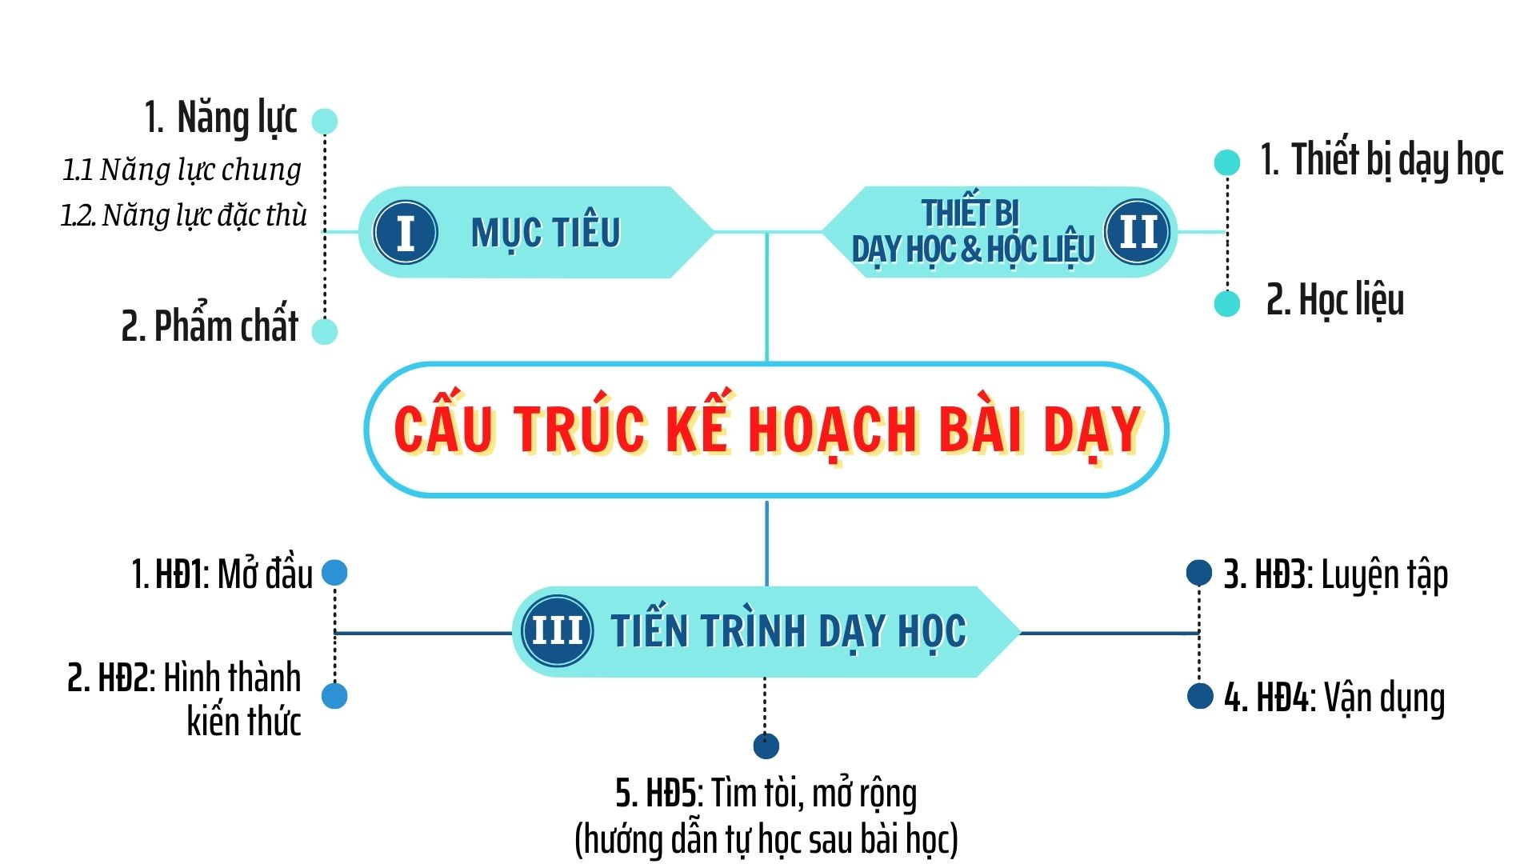
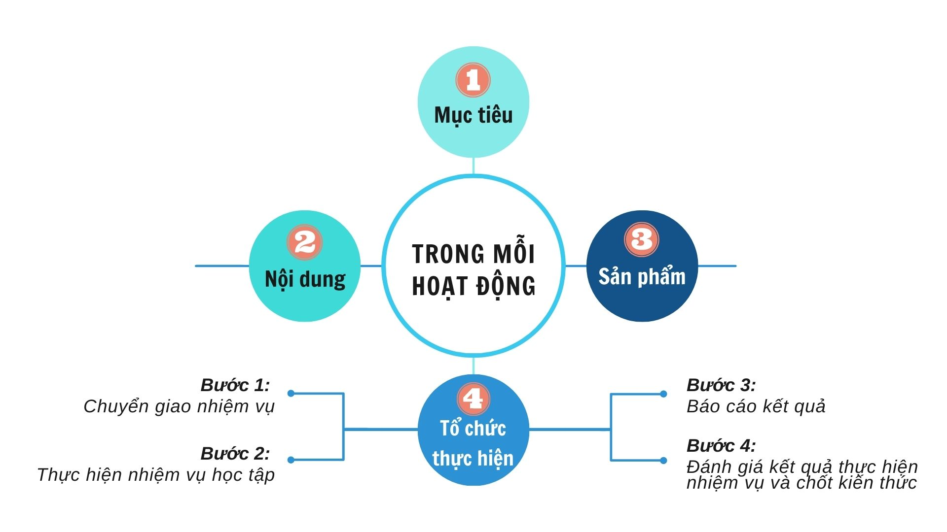
CẤU TRÚC KẾ HOẠCH BÀI DẠY

Slide 4
KẾ HOẠCH BÀI DẠY
THƠ HAI-CƯ (HAIKU) NHẬT BẢN

Slide 5
I. Mục tiêu
1. Về năng lực
1.1. Năng lực chung
- Giao tiếp và hợp tác: Thực hiện để hoàn thành nhiệm vụ của nhóm.
- Giải quyết vấn đề: Biết thu thập và làm rõ các thông tin liên quan đến vấn đề
- Tự học và tự chủ: Hoàn thành các nhiệm vụ học tập được giao trước, trong và sau bài học.
1.2. Năng lực đặc thù
- Đọc: Đọc hiểu ba bài thơ hai-cư, cảm nhận giá trị nội dung và nghệ thuật, tư tưởng.
- Viết: + Thực hành viết kết nối đọc sau bài học.
+ Viết văn bản nghị luận phân tích, đánh giá chủ đề và đặc sắc về nghệ thuật của bài thơ.
- Nghe – Nói:
+ Chủ động, tự tin khi trình bày, trao đổi thông tin về thể thơ hai-cư, các tác giả.
+ Biết thuyết trình, giới thiệu, đánh giá về nội dung, nghệ thuật thơ hai-cư.
+ Tương tác, tranh luận để hình thành kiến thức về thơ hai-cư.
2. Về phẩm chất:
- Yêu nước: Lòng yêu thiên nhiên.
- Nhân ái: Yêu thương con người, nâng niu trân trọng tạo vật trong cuộc sống.
- Trách nhiệm: Nuôi dưỡng tâm hồn rung động trước cái đẹp.

Slide 6
II. Thiết bị dạy học và học liệu:
1. Thiết bị dạy học: Máy chiếu/ tivi, bảng, phấn, …
2. Học liệu số
- Phần mềm Microsoft powerpoint, Giáo án powerpoint
- Tham khảo Thiết bị dạy học số Tư liệu về thơ Hai-cư (Đăng nhập vào Kho thiết bị dạy học số lớp 10 môn Ngữ văn để xem)
https://tbdhs.moet.gov.vn/storage/detail/1660557884094-a8cb59f0-2ebf-4766-984f-b03e18802bbd-e7c12e23-2566-4c64-a801-21bb7e87dca8

Slide 7

III. Tiến trình dạy học
1. Hoạt động 1: Mở đầu
- Mục đích
+ Tạo tâm thế, hứng thú học tập cho HS
+ Làm xuất hiện những quan niệm ban đầu về bài học, sẽ kiểm nghiệm trong HĐ2.
- Cách thức
Tổ chức hoạt động học như tham gia các trò chơi, tạo tình huống ...

Slide 8
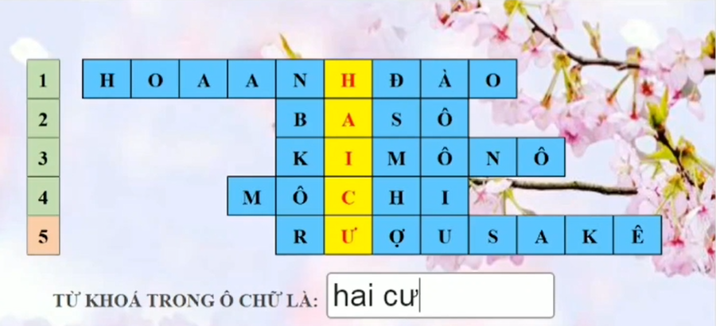
1. Hoạt động 1: Mở đầu
a. Mục tiêu: Hiểu một số nét đặc sắc về văn hoá Nhật Bản; tạo hứng thú tìm hiểu bài học.
b. Nội dung: HS vận dụng hiểu biết của bản thân để giải ô chữ.
c. Sản phẩm: Học sinh giải được các ô chữ.
d. Tổ chức thực hiện:
Bước 1.
- Mời HS xem đoạn video, yêu cầu quan sát một số đặc sắc của văn hoá Nhật Bản:
https://www.youtube.com/watch?v=ocYRqBCQ2yM
- Tổ chức HS giải ô chữ: ...
Bước 2. HS hoạt động cá nhân.
Bước 3. HS giải ô chữ, gợi mở một số nét đẹp của thiên nhiên và văn hoá Nhật Bản.
Bước 4.
- Kết quả ô chữ
- GV giới thiệu về thơ Hai-cư và bài học mới.

Slide 9
2. Hoạt động 2: Hình thành kiến thức
- Mục đích
+ Kiểm nghiệm những suy nghĩ đã có ở HĐ Khởi động
+ Lĩnh hội được những năng lực mới, đưa vào hệ thống năng lực của bản thân
- Cách thức
Tổ chức hoạt động theo hình thức cá nhân, cặp đôi, theo nhóm, cả lớp

Slide 10
2. Hoạt động 2: Hình thành kiến thức
1. Hướng dẫn HS tìm hiểu chung về thơ hai-cư, các tác giả
2. Hướng dẫn HS khám phá các bài thơ
Thao tác 1. Hướng dẫn khám phá bài thơ của Ba-sô
Thao tác 2. Hướng dẫn khám phá bài thơ của Chi-y-ô
Thao tác 3. Hướng dẫn khám phá bài thơ của Ít-sa

Slide 11
1. Hướng dẫn HS tìm hiểu chung về thơ hai-cư, các tác giả
HOẠT ĐỘNG CỦA GV & HS | DỰ KIẾN KẾT QUẢ
PP TRÌNH BÀY MỘT VẤN ĐỀ Bước 1. - Ở nhà, HS đã đọc tri thức ngữ văn, hoàn thành PHT số 1. - Trình bày cơ bản về thơ hai-cư và 3 tác giả trong SGK. Bước 2. HS trả lời câu hỏi. Bước 3. HS trình bày về thơ hai-cư và 3 tác giả thơ hai-cư trong SGK Bước 4. Trình chiếu, nhấn mạnh kiến thức về thơ hai-cư. | I. Tìm hiểu chung 1. Thơ hai-cư - Ngắn gọn, hàm súc - Phát hiện mang tính “bừng ngộ” - Sự tương thông đầy bí ẩn - Gợi nhiều hơn tả 2. Các tác giả (SGK)

Slide 12
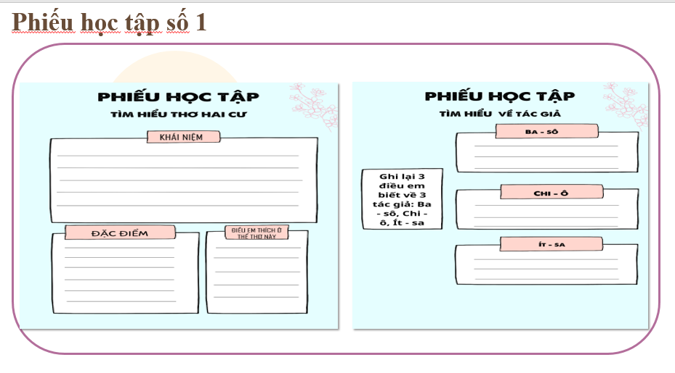

Slide 13
2. Hướng dẫn HS khám phá các bài thơ

Slide 14

1. Sắp xếp câu hỏi SGK thành các PHT
2. Hướng dẫn HS khám phá các bài thơ

Slide 15
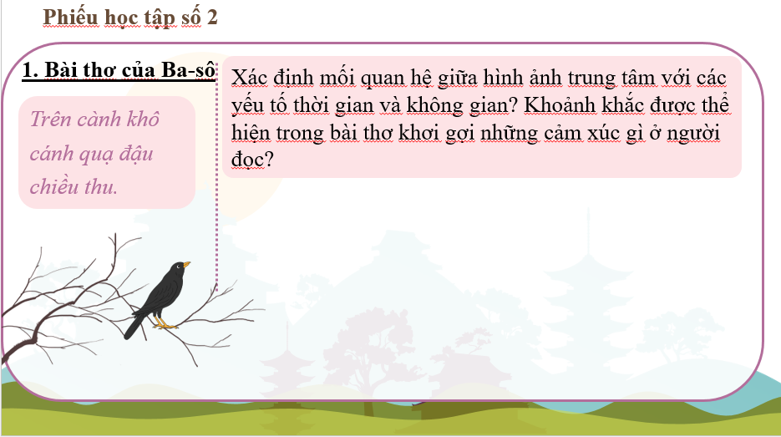

Slide 16
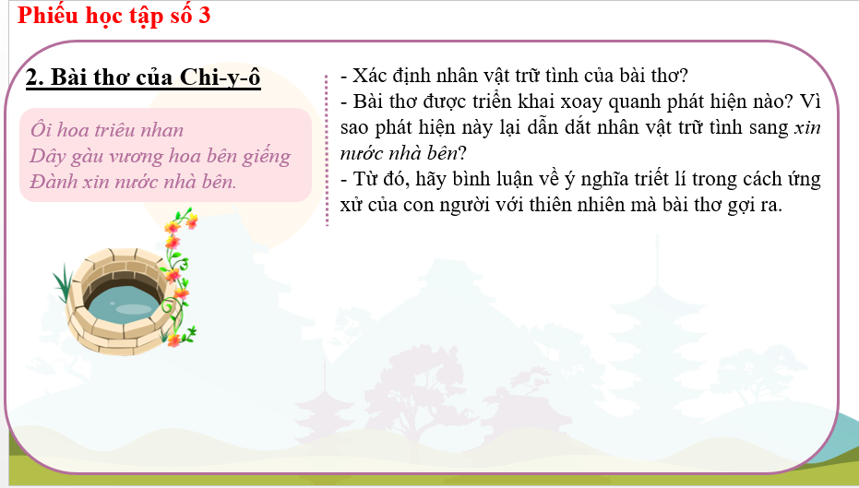

Slide 17
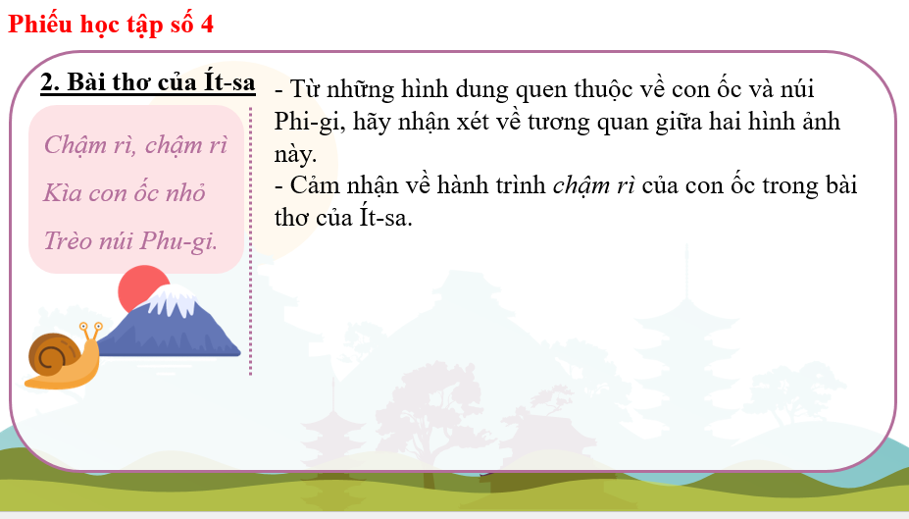

Slide 18
1. Sắp xếp câu hỏi SGK thành các PHT
2. Hướng dẫn HS khám phá các bài thơ
2. Vận dụng linh hoạt các PPDH và KTDH

Slide 19
CÁC PP DH ĐƯỢC SỬ DỤNG
Thao tác 1. Hướng dẫn khám phá bài thơ của Ba-sô
THẢO LUẬN NHÓM
Thao tác 2. Hướng dẫn khám phá bài thơ của Chi-y-ô
ĐÓNG VAI
Thao tác 3. Hướng dẫn khám phá bài thơ của Ít-sa
GIẢI QUYẾT V. ĐỀ

Slide 20
1. Sắp xếp câu hỏi SGK thành các PHT
2. Hướng dẫn HS khám phá các bài thơ
2. Vận dụng linh hoạt các PPDH và KTDH
3. Khám phá văn bản theo đặc trưng thể loại

Slide 21
PP THẢO LUẬN NHÓM
HOẠT ĐỘNG CỦA GV & HS | DỰ KIẾN KẾT QUẢ
Thao tác 1. Hướng dẫn khám phá bài thơ Ba-sô Bước 1. - Chia lớp thành 6 nhóm, thảo luận cùng một nội dung: Từ việc hoàn thành PHT số 2 ở nhà, thảo luận ghi vào PHT chung (5 phút) - GV rút số gọi bất kì đại diện của 1 nhóm bất kì lên bảng trình bày. - Hs trình bày xong, mời đại diện của nhóm khác nhận xét, bổ sung, tranh luận. - GV tổ chức bình chọn nhóm phản biện xuất sắc. Bước 2. Thảo luận 5 ph ghi vào PHT chung. Bước 3. HS trình bày. Bước 4. Chuẩn hoá kiến thức cơ bản. | II. Khám phá văn bản 1. Bài thơ của Ba-sô - Không gian, thời gian: “chiều thu” bao la, vô tận, hoang vu, xám lạnh, mênh mông, gợi nỗi u buồn, hiu quạnh - Hình ảnh trung tâm “cánh quạ” + Lặng im, trầm tư, u hoài, biểu hiện cái nhỏ bé, hữu hạn của kiếp sống + Ung dung, tự tại, gợi tâm thế cô đơn đầy chiêm nghiệm, thức tỉnh => Cảnh vật tĩnh lặng, u huyền hoà cùng lòng người.

Slide 22
PP ĐÓNG VAI
HOẠT ĐỘNG CỦA GV & HS | DỰ KIẾN KẾT QUẢ
Thao tác 2. H.dẫn khám phá bài thơ của Chi-y-ô Bước 1. – Chọn 6 HS: 1 em đóng vai nữ sĩ Chi-y-ô, 4 em đóng vai bạn đọc có nhiều thắc mắc về bài thơ, 1 em người dẫn chương trình Đã hoàn thành PHT số 3 ở nhà, 6 HS chuẩn bị 3 phút, lên trước lớp đóng vai hỏi đáp, diễn giải, tranh luận để hình thành kiến thức (7 phút). - HS dưới lớp nhận xét nội dung hỏi đáp, cảm xúc các vai diễn. Bước 2. Làm việc theo hướng dẫn. Bước 3. Đóng vai, hỏi đáp. Bước 4. GV lắng nghe, giúp đỡ HS khi cần thiết; kết luận, định hướng cho HS. | 2. Bài thơ của Chi-y-ô - Phát hiện hoa triêu nhan quấn quanh dây gàu: cái đẹp bình dị, thuần khiết, mong manh, vạn vật hữu tình. - Nhân vật trữ tình xin nước nhà bên + Nâng niu, trân trọng cái đẹp, đồng điệu với vạn vật, thiên nhiên + Khoảnh khắc “bừng ngộ”: xoá tan định kiến phân biệt, mà vạn vật nương tựa vào nhau để sống và yêu thương => Bài thơ thể hiện rung cảm, giác ngộ sâu sắc của tâm hồn đồng điệu với cái đẹp thiên nhiên vạn vật.

Slide 23
PP GIẢI QUYẾT VẤN ĐỀ
HOẠT ĐỘNG CỦA GV & HS | DỰ KIẾN KẾT QUẢ
Thao tác 3. H.dẫn HS khám phá bài thơ của Ít-sa Bước 1. Đặt tình huống: Hành trình chậm rì, chậm rì của con ốc trèo núi Phu-gi thể hiện khát khao muốn chinh phục lý tưởng sống, chinh phục những đỉnh cao hay khát khao đạt sự tự do trong tinh thần của mỗi con người? Ý kiến của em. Bước 2. HS đưa ra quan điểm cá nhân. Bước 3. Phát biểu quan điểm cá nhân. Bước 4. Tạo tranh luận, hình thành kiến thức. | 3. Bài thơ của Ít-sa - Sự tương quan: + Núi Phu-gi: cao cả, hùng vĩ, huy hoàng + Con ốc: bé nhỏ, bình thường, chậm rãi, vô danh => Khẳng định mỗi sự vật trong vũ trụ bình đẳng, hoà hợp, không phân biệt. - Hành trình chậm rì của con ốc + Chăm chỉ, nhẫn nại, tự lực, giàu khát vọng, chinh phục lý tưởng sống. + Tự tại là chính mình đạt sự tự do trong tinh thần. => “Bừng ngộ” chân lí: mỗi sự vật dù nhỏ bé hay lớn lao đều có giá trị hiện hữu độc đáo.

Slide 24
3. Hoạt động 3: Luyện tập
- Mục đích
Củng cố, hoàn thiện, hình thành năng lực cho HS
- Cách thức
Tổ chức HS làm các bài tập cụ thể

Slide 25
3. Hoạt động 3. Luyện tập
a. Mục tiêu: Củng cố, hoàn thiện kiến thức, kỹ năng vừa lĩnh hội; vận dụng phát triển kỹ năng làm đề trắc nghiệm cho HS.
b. Nội dung: HS hoàn thành các câu hỏi trắc nghiệm.
c. Sản phẩm: Trả lời các câu hỏi trắc nghiệm
d. Tổ chức thực hiện:
Bước 1. GV trình chiếu các câu hỏi, gọi bất kì HS, yêu cầu trả lời nhanh.
Bước 2. HS làm việc cá nhân, suy nghĩ độc lập.
Bước 3. HS chọn kết quả.
Bước 4. GV đưa ra đáp án đúng.

Slide 26
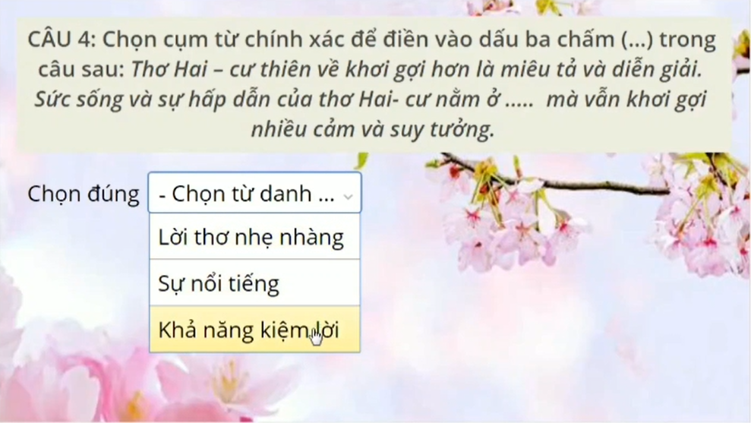
CÂU HỎI TRẮC NGHIỆM
Câu 1: Thơ hai-cư không chỉ gắn với tên tuổi của Ba-sô mà còn gợi cho người yêu thơ nhớ đến tác giả:
A. Chi-y-ô B. Ít-sa C. M.Si-ki D. Cả A,B,C đều đúng.
Câu 2: Bài thơ hai-cư gồm có:
A. 4 dòng, 20 âm tiết B. 4 dòng, 28 âm tiết C. 2 dòng, 14 âm tiết D. 3 dòng, 17 âm tiết
Câu 3: Trong thơ hai-cư, “quý ngữ” được hiểu:
A. Từ chỉ mùa trong năm B. Từ chỉ thời gian C. Từ chỉ không gian D. Từ chỉ con người
Câu 4:

Slide 27
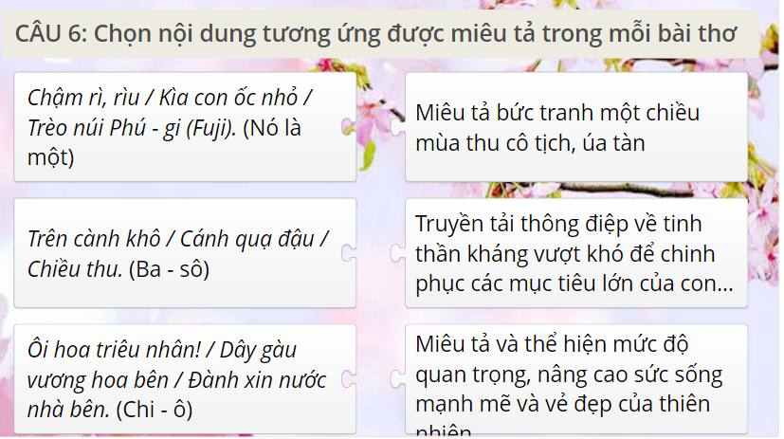
Câu 5. Hãy chọn câu trả lời đúng nhất cho ý kiến sau: “Bản dịch tiếng Việt của thơ hai-cư trong sách giáo khoa vừa không đáp ứng đầy đủ đòi hỏi về quy tắc vừa không đảm bảo sự ngắn gọn, hàm súc đặc trưng của thể thơ này”.
A. Đúng B. Sai
Câu 6.

Slide 28
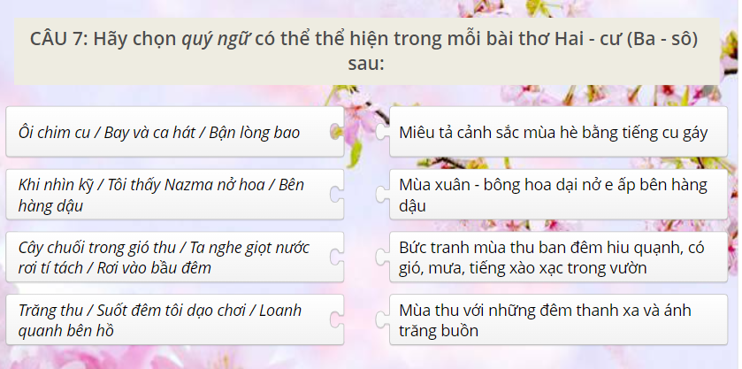
Câu 7.

Slide 29
4. Hoạt động 4: Vận dụng
- Mục đích
Từ kiến thức học được, học sinh giải quyết tình huống thực tiễn, phát triển năng lực và phẩm chất.
Tổ chức hoạt động hướng dẫn HS vận dụng lại các kỹ năng đã học giải quyết TH/VĐ tương tự
- Cách thức

Slide 30
4. Hoạt động 4: Vận dụng
a. Mục tiêu: Phát triển năng lực và hình thành phẩm chất tốt đẹp.
b. Nội dung: Học sinh vận dụng kiến thức đã học, trả lời câu hỏi.
c. Sản phẩm: Ý thức ý thức bảo vệ môi trường, sống gần gũi với thiên nhiên.
d. Tổ chức thực hiện:
HOẠT ĐỘNG CỦA GV & HS | DỰ KIẾN KẾT QUẢ
Bước 1. ? Bài thơ của Chi-y-ô gợi cho em suy nghĩ gì về cách ứng xử của con người với thiên nhiên? Bước 2. HS làm việc cá nhân, trả lời câu hỏi. Bước 3. Bài học giáo dục cần thiết. Bước 4. Giáo dục học sinh. | Cách ứng xử nên có của con người với thiên nhiên: - Trân trọng cái đẹp của vạn vật. - Nâng niu những biểu hiện của sự sống, - Yêu thương muôn loài, muôn vật, mở rộng trái tim với cuộc đời, với con người. => Con người hoà với thiên nhiên, biết cách yêu thương, trân trọng cuộc đời hơn.

Slide 31
5. Hoạt động 5: Tìm tòi, mở rộng (Hướng dẫn HS tự học sau bài học)
- Mục đích
Giúp HS mở rộng kiến thức, kỹ năng, hình thành phẩm chất
- Cách thức
Tổ chức hoạt động Hướng dẫn HS tự học sau bài học

Slide 32
5. Hoạt động 5. Tìm tòi, mở rộng (Hướng dẫn tự học sau bài học)
a. Mục tiêu: Tiếp tục tìm tòi mở rộng kiến thức, đam mê học tập, giúp HS có hiểu biết sâu rộng hơn về thể thơ độc đáo của Nhật Bản, thế giới tâm hồn của tuổi trẻ phong phú và yêu thơ hơn; chuẩn bị bài học mới.
b. Nội dung: Tìm đọc thơ hai-cư, viết kết nối đọc-viết SGK, chuẩn bị bài mới.
c. Sản phẩm: - Đọc bài báo về thơ hai-cư
- Đoạn văn Kết nối đọc-viết
- Vở soạn bài học tiếp theo
d. Tổ chức thực hiện:
Bước 1: Chuyển giao nhiệm vụ:
Bước 2: Thực hiện nhiệm vụ học tập: HS thực hiện ngoài giờ học trên lớp.
Bước 3: Báo cáo kết quả: HS báo cáo vào tiết học tiếp theo
Bước 4: Đánh giá kết quả thực hiện nhiệm vụ và chốt kiến thức: Tiết học sau.

Slide 33
GIAO NHIỆM VỤ TRÊN NHÓM LỚP
1. Đọc thêm thơ hai-cư
GV cung cấp đường link, HS coppy link thả vào google
https://voh.com.vn/song-dep/tho-haiku-432540.html “Những bài thơ haiku ngắn nhất, nơi trải lòng của các thi sĩ Nhật Bản” – trang VOH radio
2. Hoàn thành Kết nối đọc-viết: Từ việc đọc ba bài thơ SGK, viết đoạn văn (khoảng 150 chữ) trình bày điều em cảm thấy thú vị nhất ở thể thơ hai-cư.
- Gợi ý:
+ Dẫn dắt, giới thiệu khái quát thơ hai-cư
+ Phân tích điều cảm thấy thú vị nhất ở thể thơ hai-cư, vd: đề tài, hình thức …
+ Đánh giá.
- Cung cấp Rubric chấm điểm.
3. Chuẩn bị bài mới: Thu hứng - Đỗ Phủ
+ Đọc, rút ra tri thức về thơ Đường (niêm, luật, gieo vần, đối, số tiếng, số câu ...)
+ Nét chính về tác giả, bài thơ: hoàn cảnh ra đời, thể thơ, bố cục, so sánh phiên âm và bản dịch thơ.
+ Trả lời các câu hỏi SGK/trang 49.

Slide 34
Hướng đến hình thành năng lực và phẩm chất cho HS
1
2
Mô tả cụ thể hoạt động của GV và HS
LƯU Ý
Kiểm tra, đánh giá HS được thực hiện thường xuyên trong các hoạt động học
3
Hướng dẫn HS tự học trước, trong và sau bài học
4

Slide 35


